Slide 1

反无人机连续波雷达设计与算法部署

Slide 2
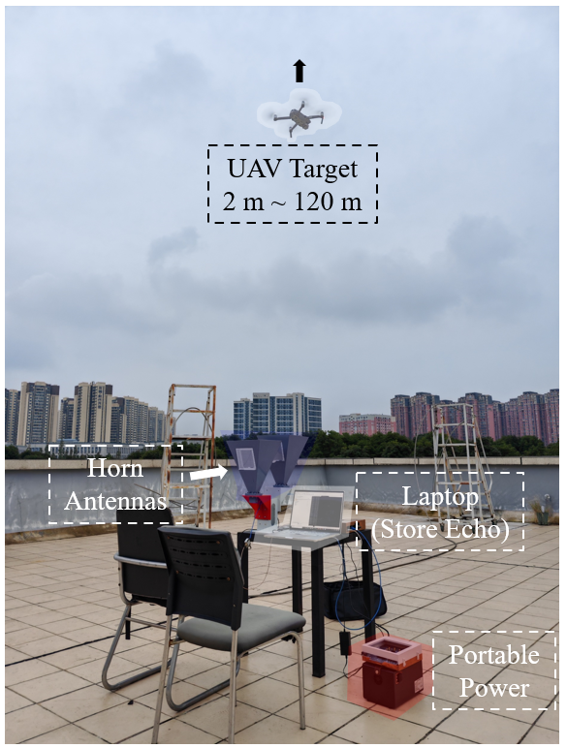
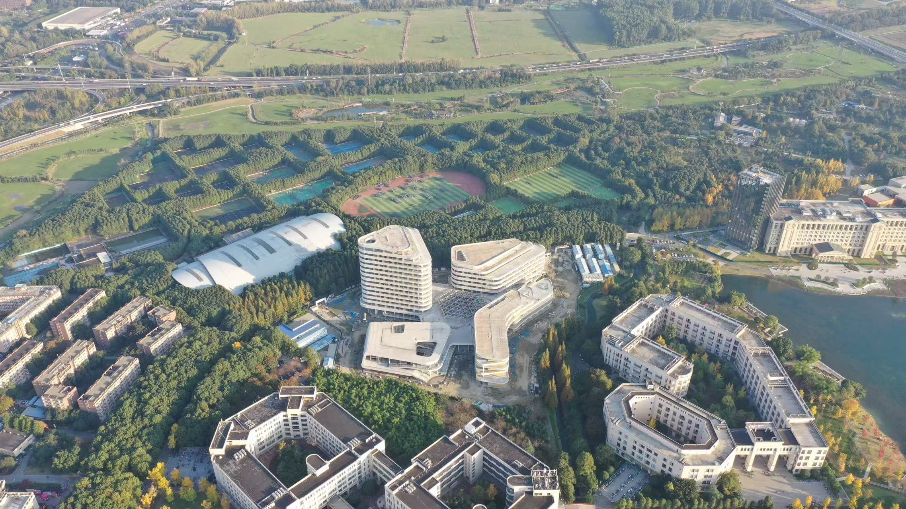
一、项目背景
​无人机探测与检测需求
目的
1、探测并定位黑飞无人机有助于及时发现潜在安全隐患，防止其干扰机场、重要设施或大型活动。
2、有效的监测手段能够支持监管部门依法取证和处置，提升空域管理效率。
3、通过精准定位黑飞无人机，可以快速采取措施，降低撞击、偷拍或投放危险物品等风险。
4、维护当前低空航道秩序，公共安全的基本需求
需求
1
+
2
1、能检测出是无人机目标；
2、能远距离地探测到无人机目标；
3、尽可能地低成本；
3
实测无人机定位场景示意图，
包含： 1、功放、低噪放等射频部件
2、收发喇叭天线
3、ADRV9026BBCZ板卡

Slide 3
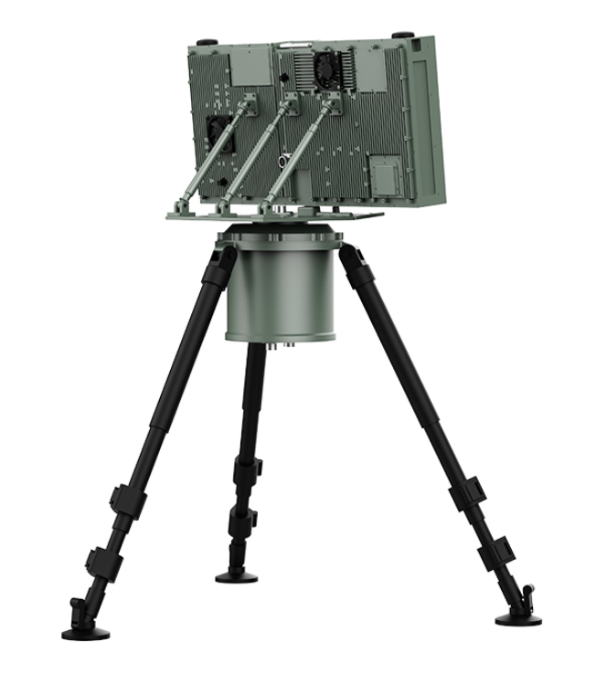
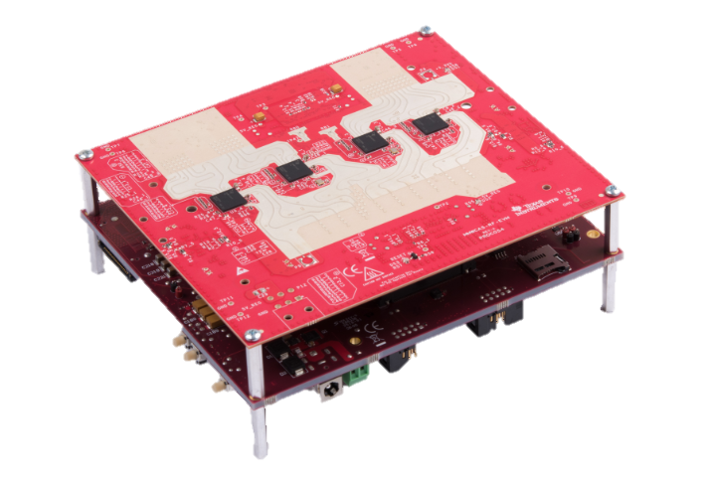
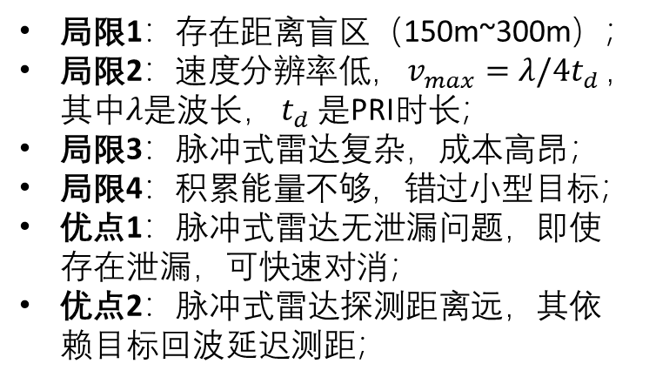
一、项目背景
​雷达体系
脉冲式雷达
连续波雷达
局限1：存在距离盲区（150m~300m）；
局限2：速度分辨率低，$v_{max}=λ/4t_{d}$，其中$λ$是波长， $t_{d}$是PRI时长；
局限3：脉冲式雷达复杂，成本高昂；
局限4：积累能量不够，错过小型目标；
优点1：脉冲式雷达无泄漏问题，即使存在泄漏，可快速对消；
优点2：脉冲式雷达探测距离远，其依赖目标回波延迟测距；
局限1：现有连续波雷达功率低、探测距离短；
局限2：由于连续波雷达结构问题，难以消除泄漏；
优点1：连续波雷达结构简单、易于降低成本；
优点2：即使是在低频下，连续波雷达也能获取较多特征；
优点3：长时间积累也能探测小型目标；

Slide 4
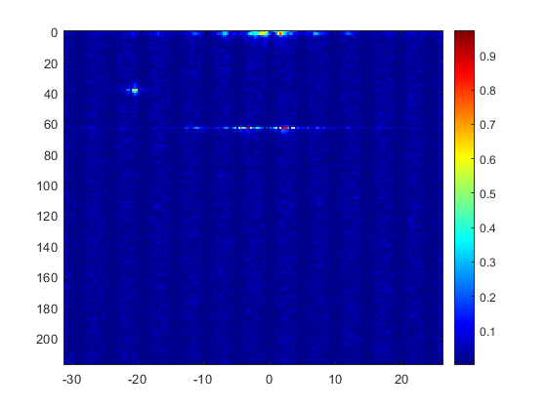
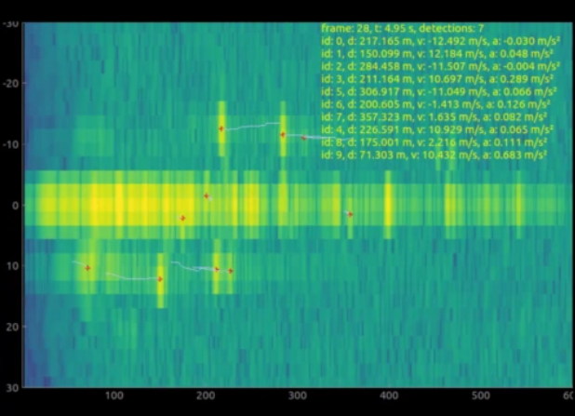
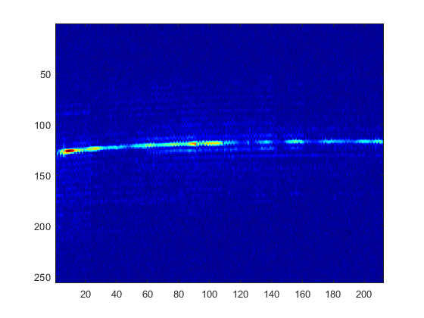
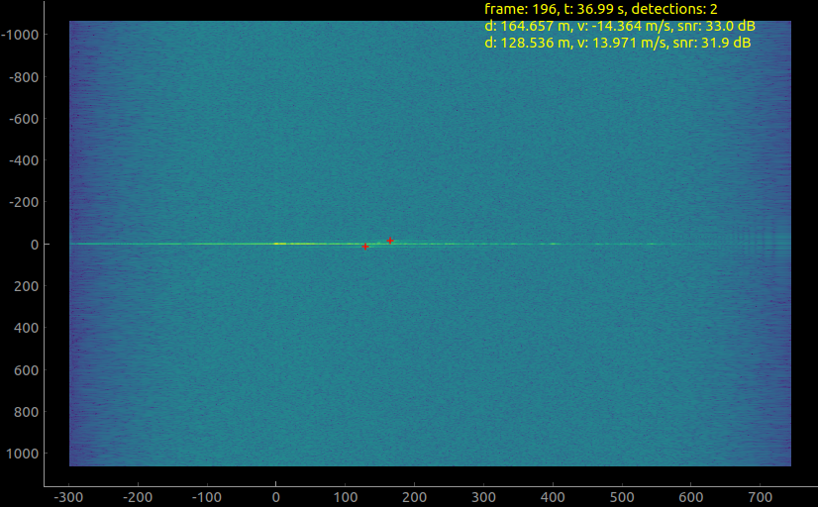
一、项目背景
​（补充）附录
C波段
发射功率 | 30dBm
天线增益 | 14dBi
脉冲长度 | 2us
脉冲数目 | 1024
PRI | 12us
最大可测速度 | ±1077m/s
动目标检测结果
无人机目标
毫米波段
HERM
调制

Slide 5
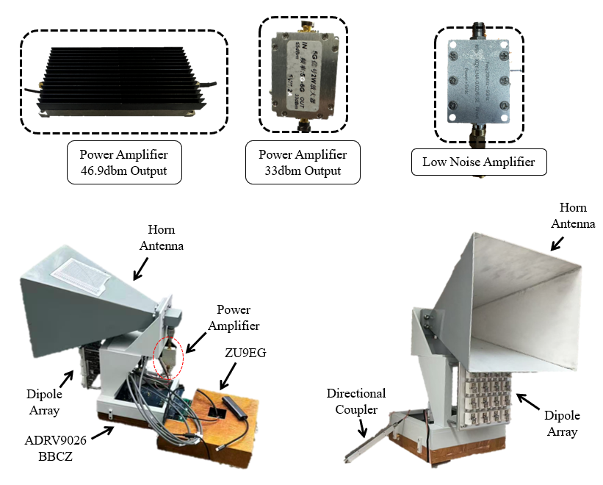
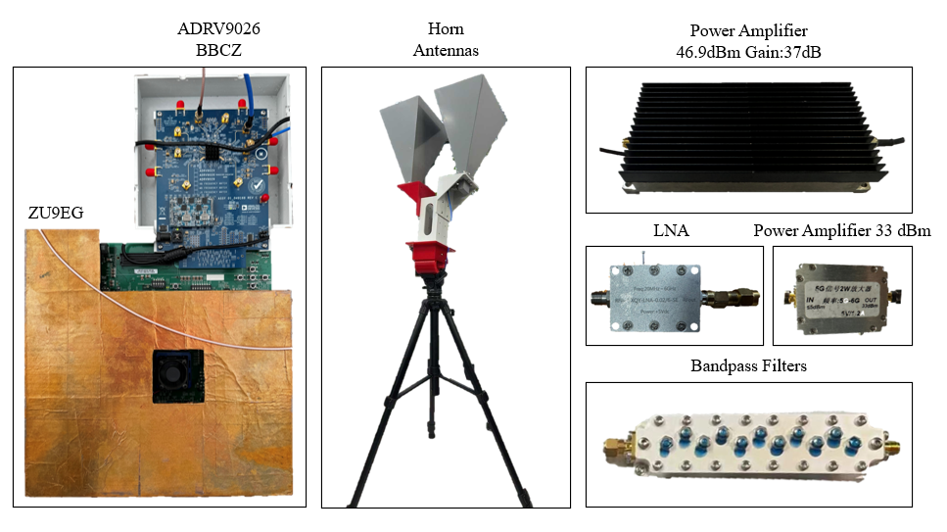
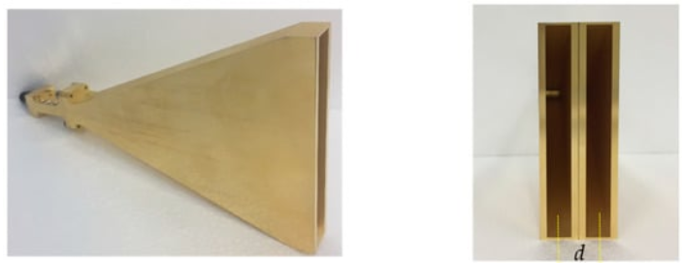
二、硬件设计
​基于ADRV9026-BBCZ的FMCW雷达设计
GEN1:
GEN2:
GEN3:
是否能弄到喇叭天线？
MK I：收：偶极子阵列天线（Gain<6dBi）；发：喇叭天线（Gain>20dBi）；
MK II：收、发均为喇叭天线，且加入带通滤波器（Gain>20dBi）
MK III展望：希望能用到阵列天线，提高增益、测角；
目前存在问题：低噪放容易饱和、需分开放置。

Slide 6


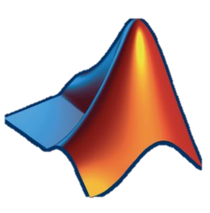
二、算法设计
​基于ADRV9026-BBCZ的FMCW雷达设计
接受增益从6dBi->20dBi；
加入带通滤波器防止放大噪声；
Hardware
IIO Signal Process
Power Amplifier
5.6GHz~5.7GHz
BJ48-20.283dBi
ADRV9026 BBCZ
Evaluation Board
Arrange Chirp
PA
33dBm/46.9dBm
Bandpass Filter
TX
Low Noise Amplifier
Center frequency: 5.5GHz
Various Antenna
Cyclic
Buffer
DC
Loop-Book
MUX
Channel
Select
LNA
QY-LNA-0.02/6-SE
Bandpass Filter
RX
Mix
Algorithms and OS
Signal Processing
InfiniBand
Initial Parameter
JESD204B
ZU9EG
FPGA Board
PetaLinux
10Gb
ADMM
LIBIIO
Data Files
MATLAB
Optimize WDFT
降采样
脉冲压缩
动目标指示
动目标检测
CA-CFAR
随机采样
初始化权重
优化权重
迭代运行
重建MTD谱

Slide 7
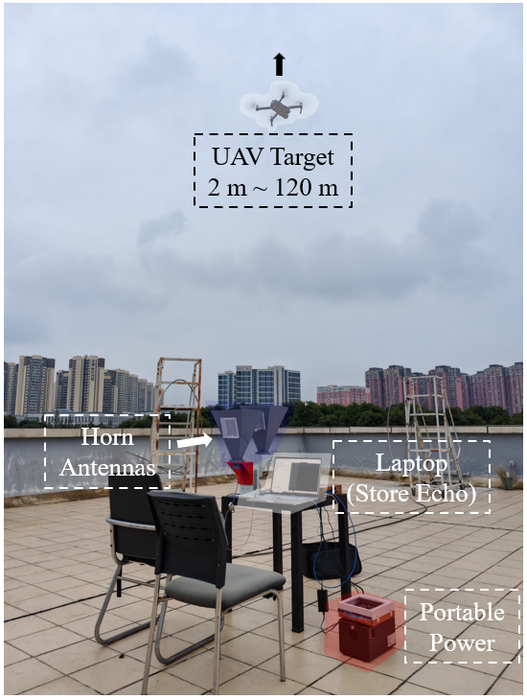
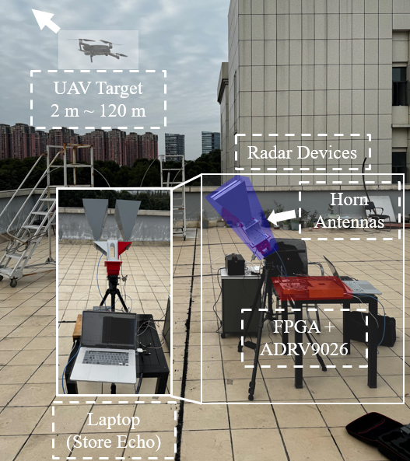
二、场景设计
​基于ADRV9026-BBCZ的FMCW雷达设计
垂直探测
斜视飞行
Mavic 2 Pro：
垂直飞行至120m 400米高空；
Mavic 2 Pro：
斜着垂直飞行至120m高空,200米；

Slide 8
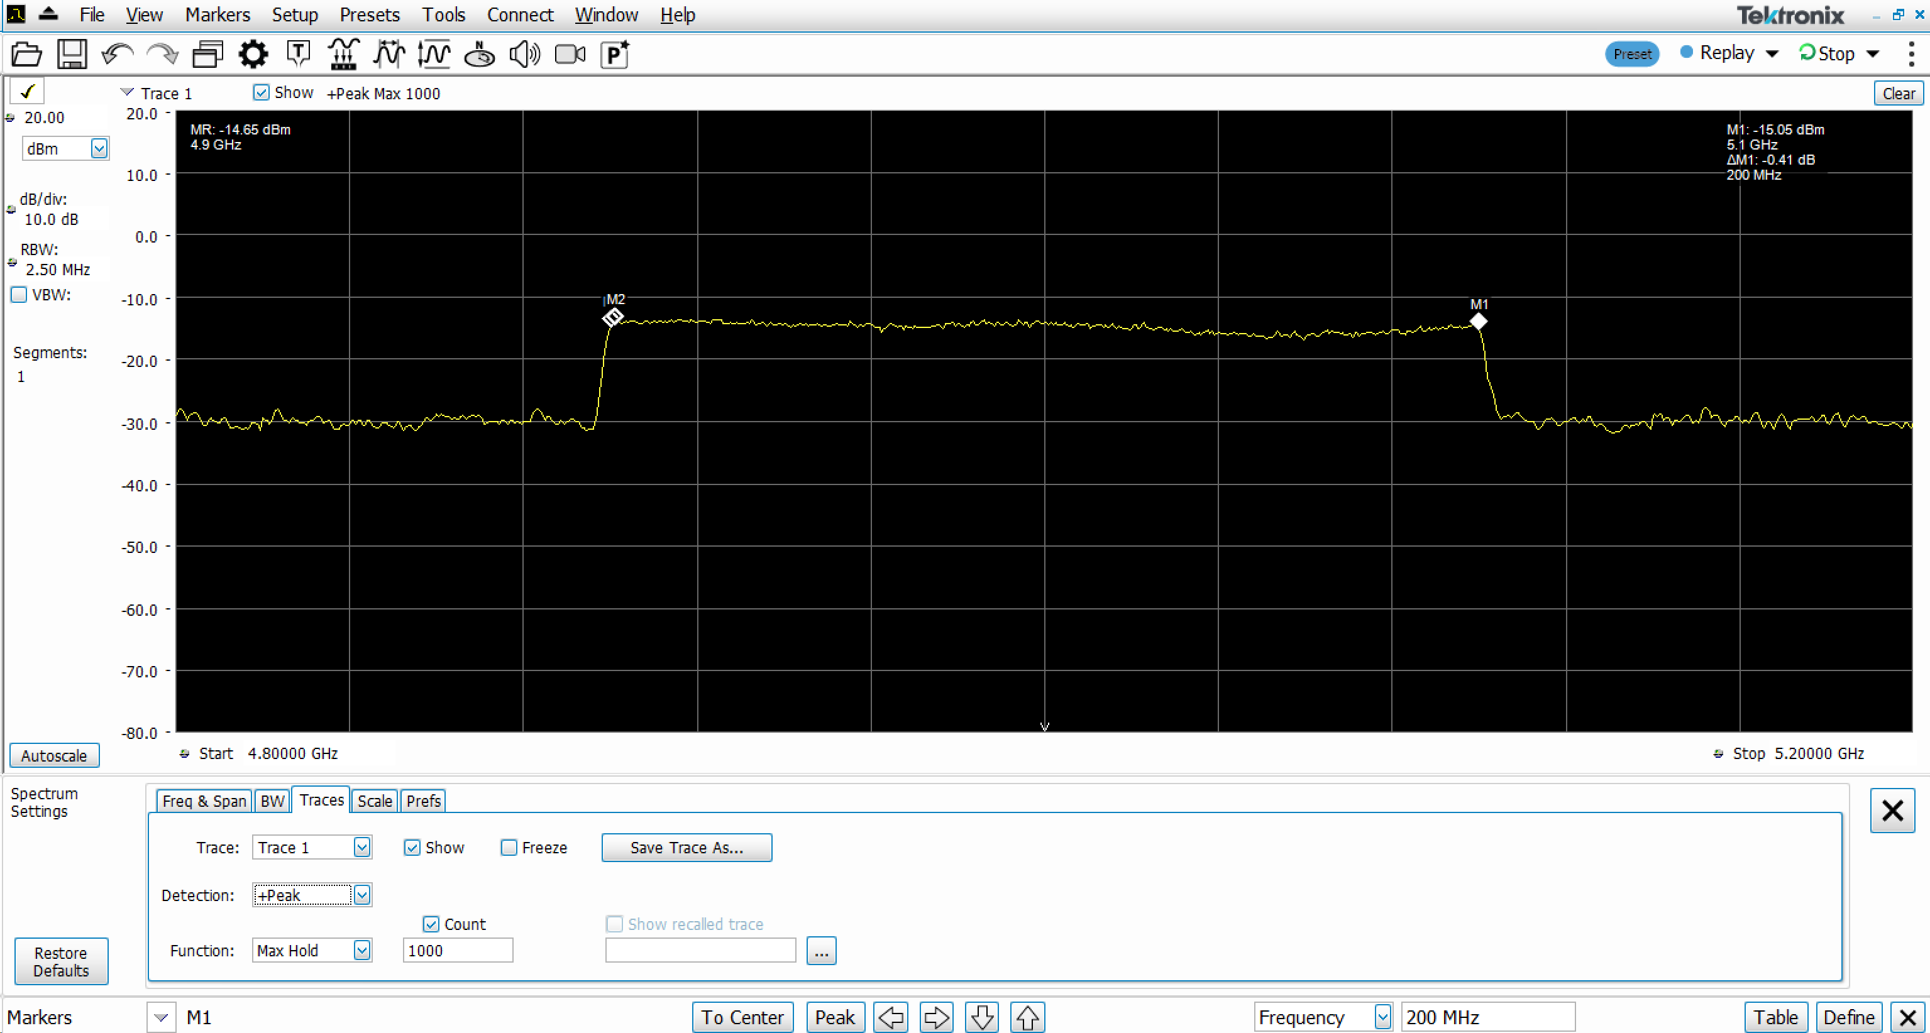
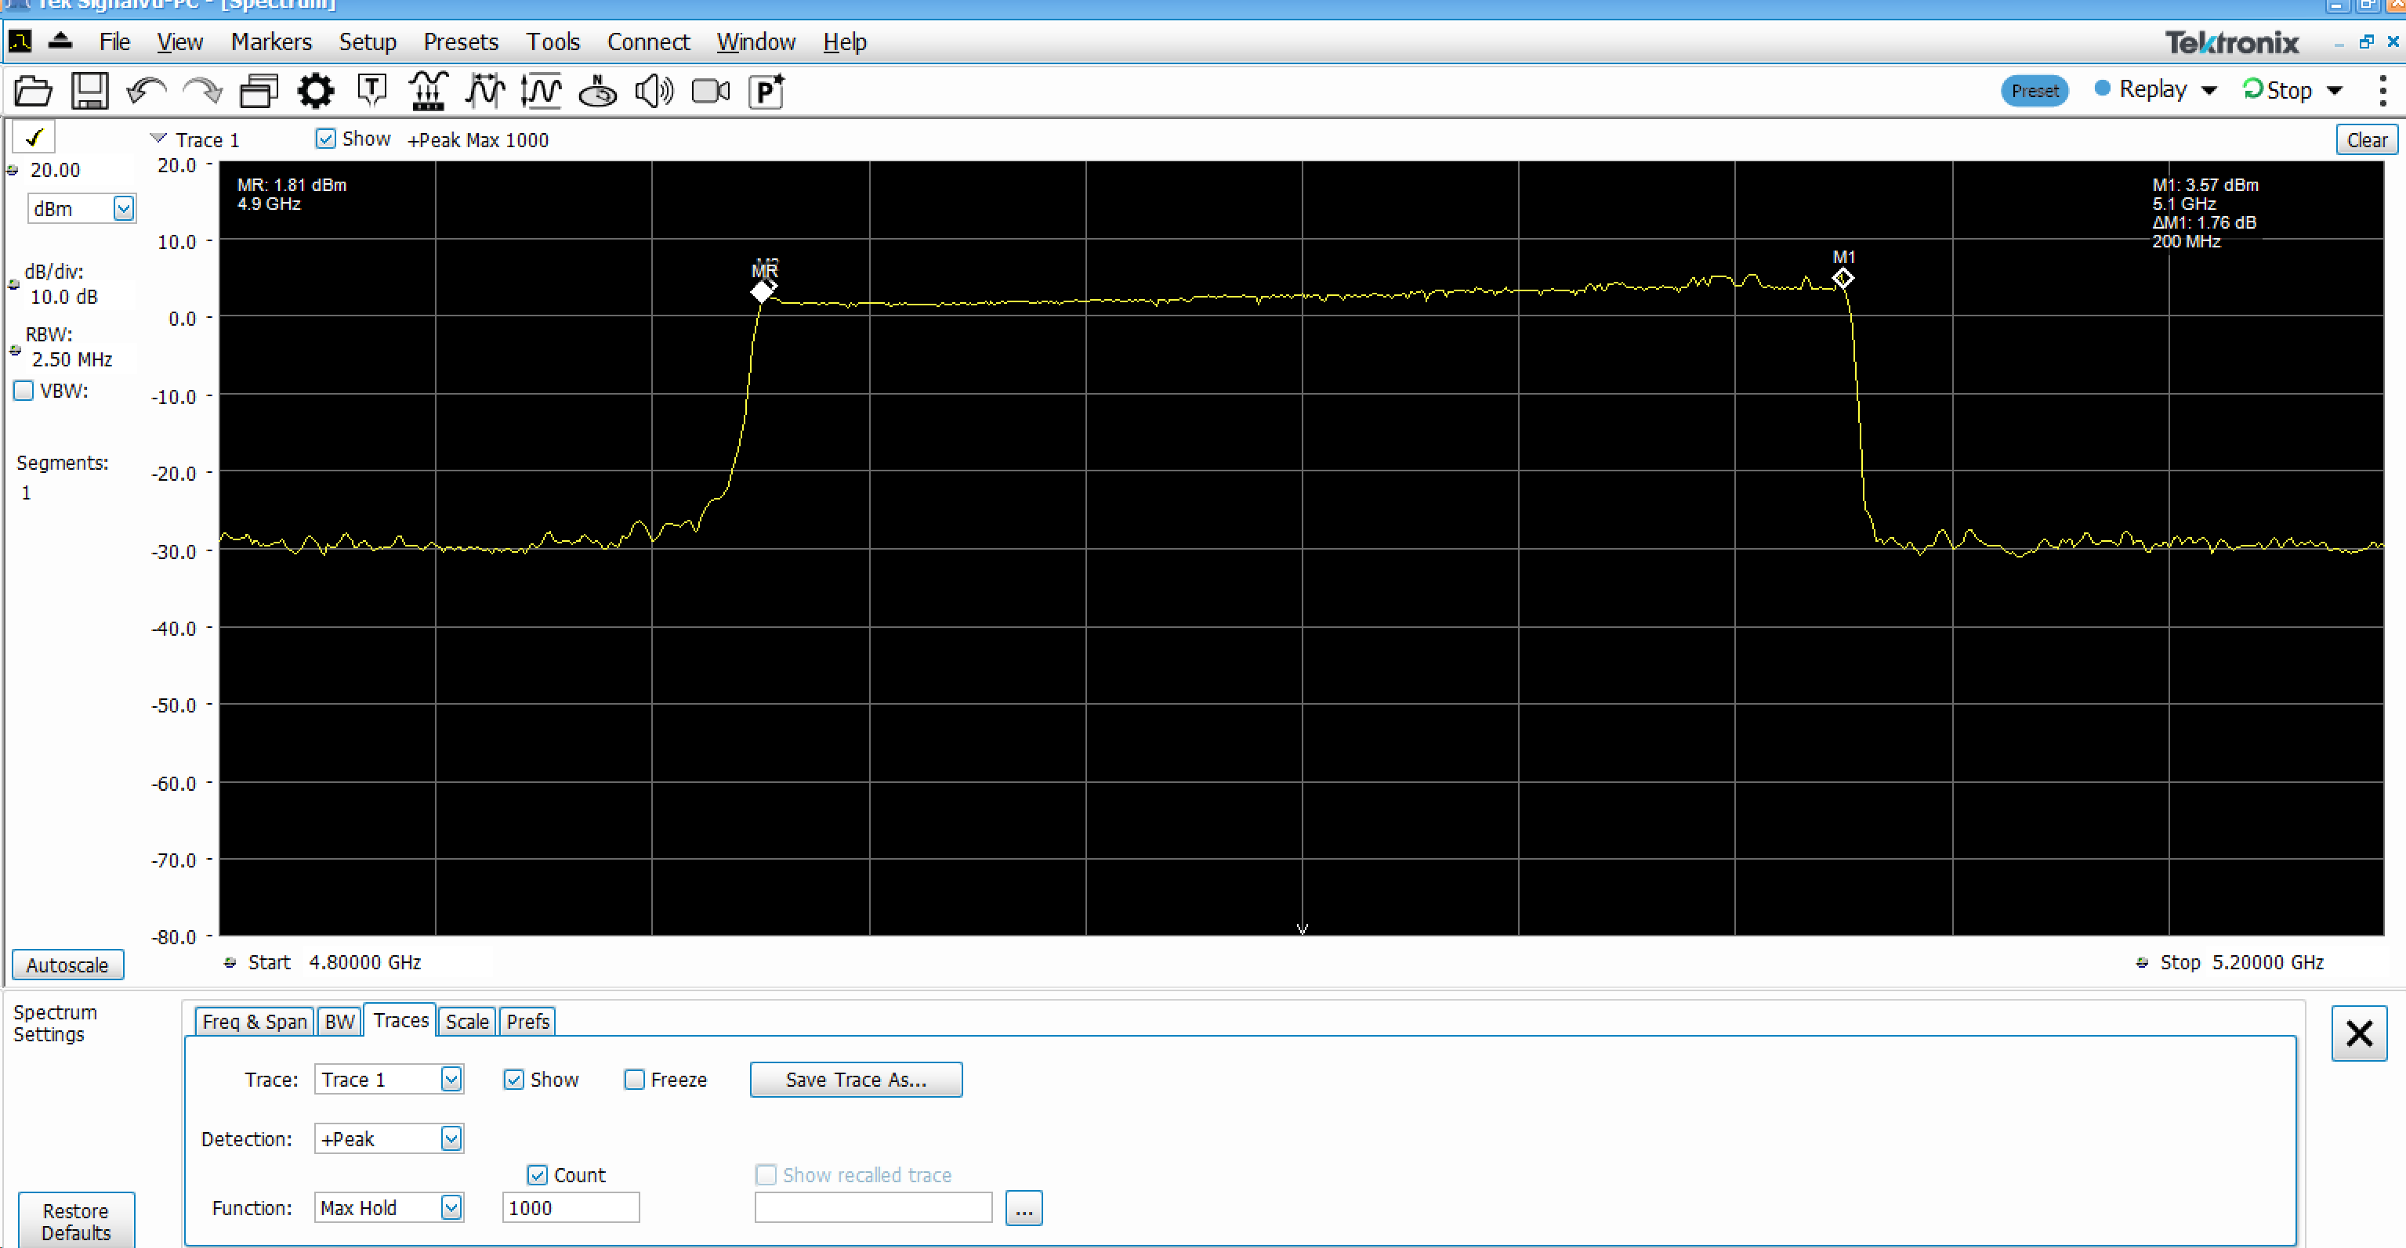
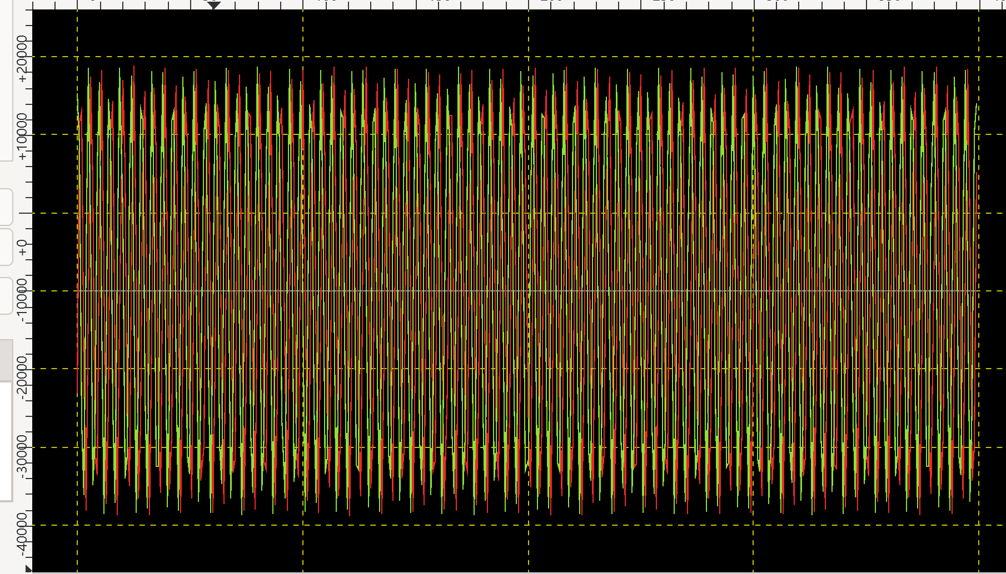
三、算法验证
​ADRV9026-BBCZ输出测试
原始输出
问题1：瞬时功率太低 -15dBm左右？
问题2：积分功率刚刚够：-5dBm
问题3：推不动功放（典型输入需求：4dbm~6dbm）
好处1：波形不可能失真（由PL_FIFO直接输出，不可能出现问题）
加入低噪放推动
问题1：ADC会被干停摆；
问题2：由低噪放推动的器件输出会产生波形失真问题；
好处1：绝对能推动功放；

Slide 9
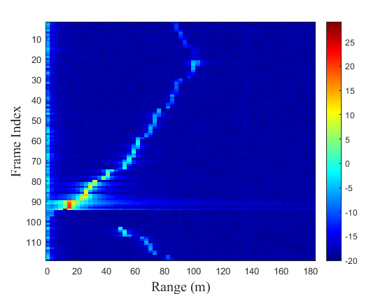
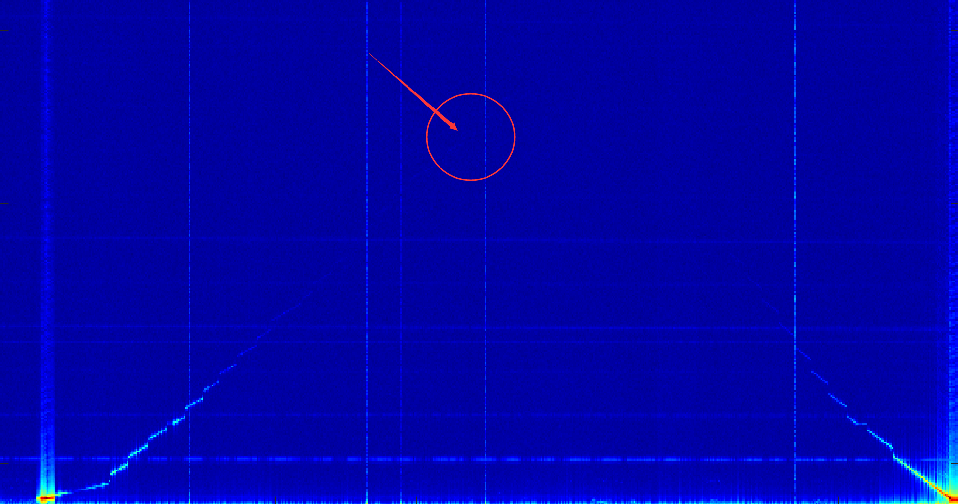
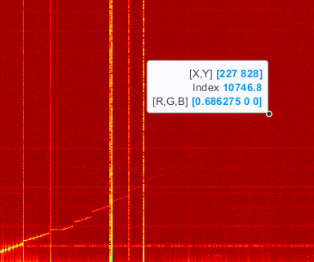
三、算法验证
​FMCW雷达实测无人机实测实验
距离像1：
距离像2：
距离：300m左右
采用参数
采用设备
发射功率 | 32dBm？
收发天线增益 | 20.381dBi
Chirp长度 | 200us
Chirp数目 | 248
对消数目 | 32 Chirp对消
最大可测速度 | ±75m/s
最大可测距离 | 1500米
带宽/本振频率 | 200MHz/5.5GHz

Slide 10
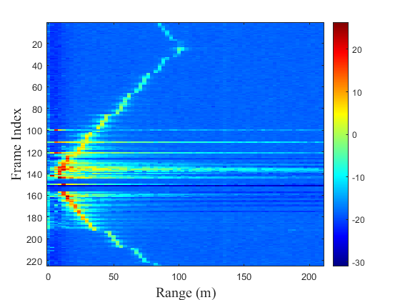
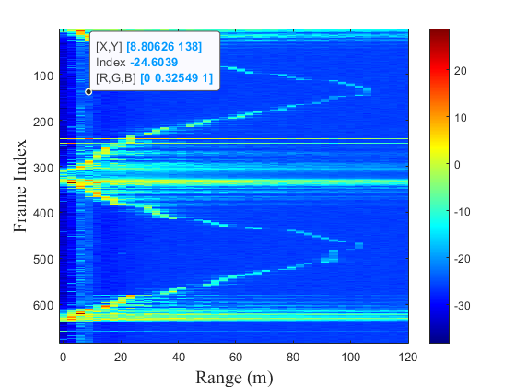
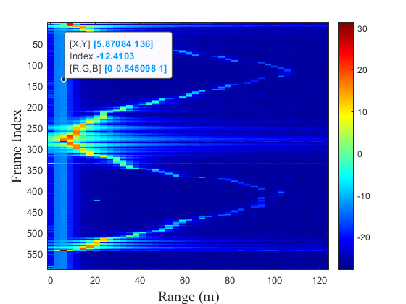
三、算法验证
​所提CS方法的泄漏抑制测试
泄漏抑制结果
原始结果

Slide 11
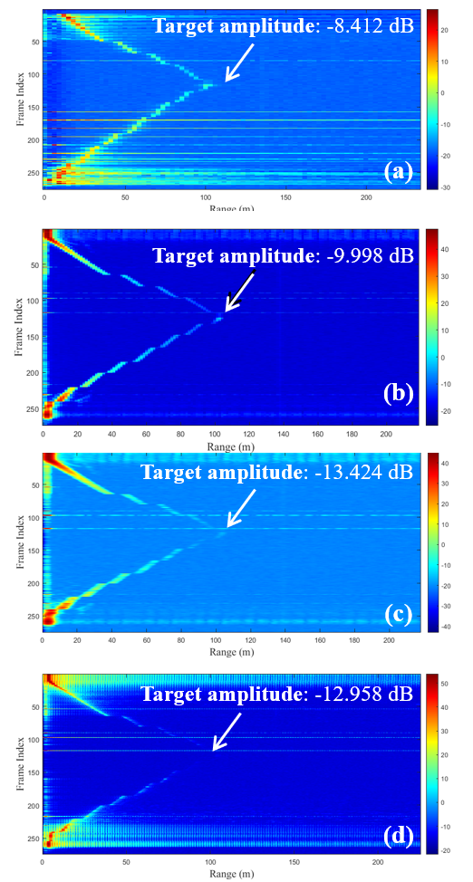
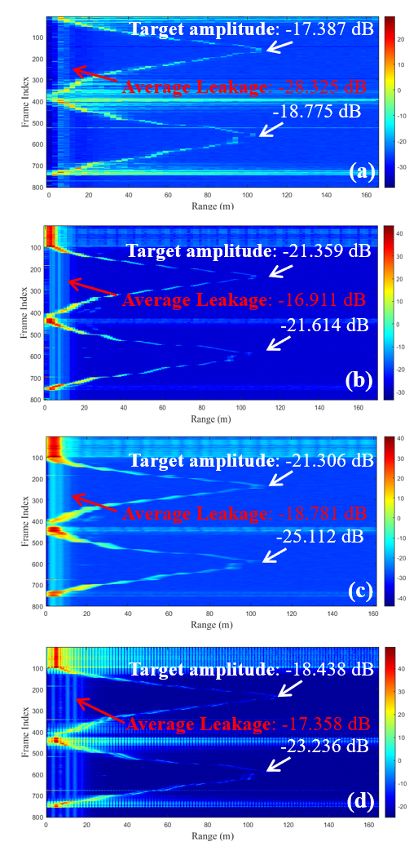
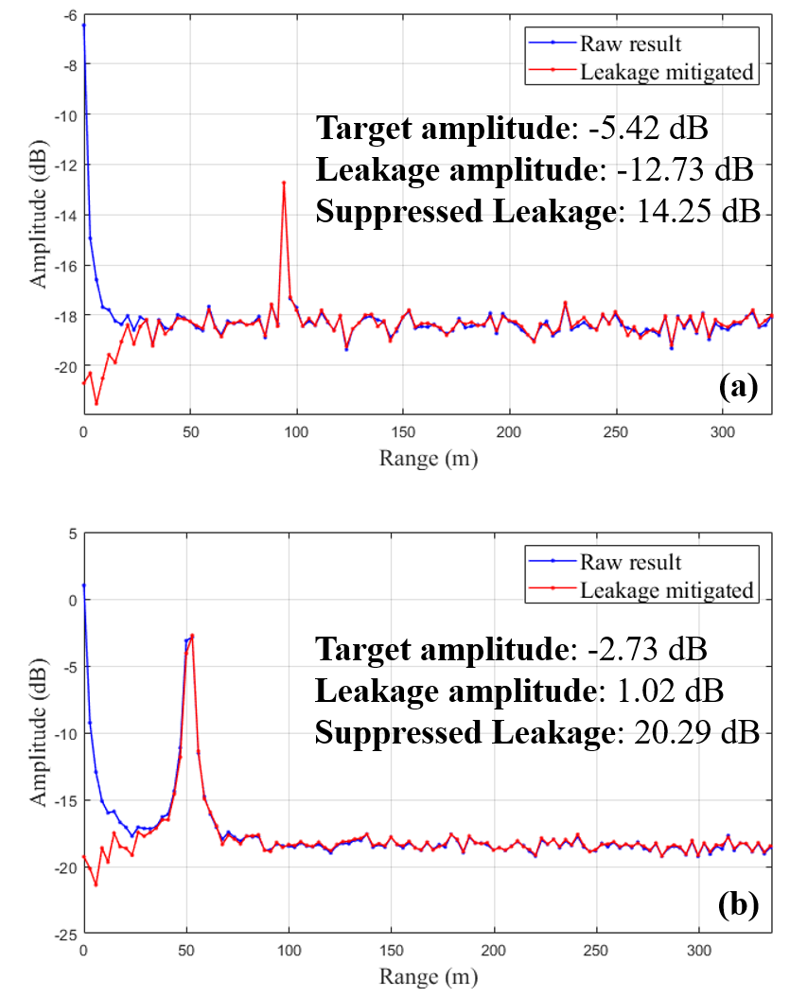
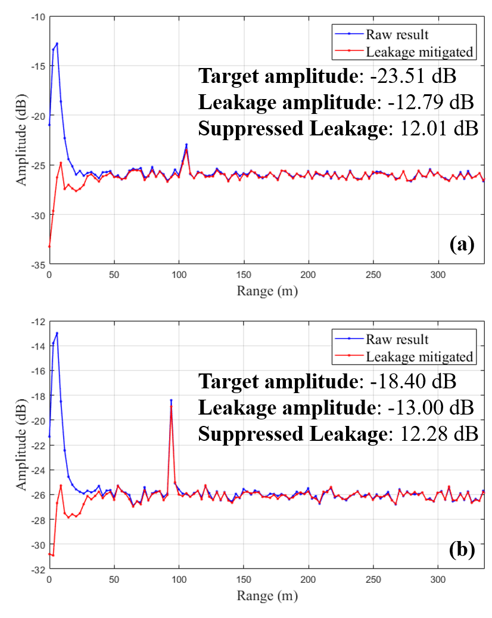
三、算法验证
​更多结果

Slide 12
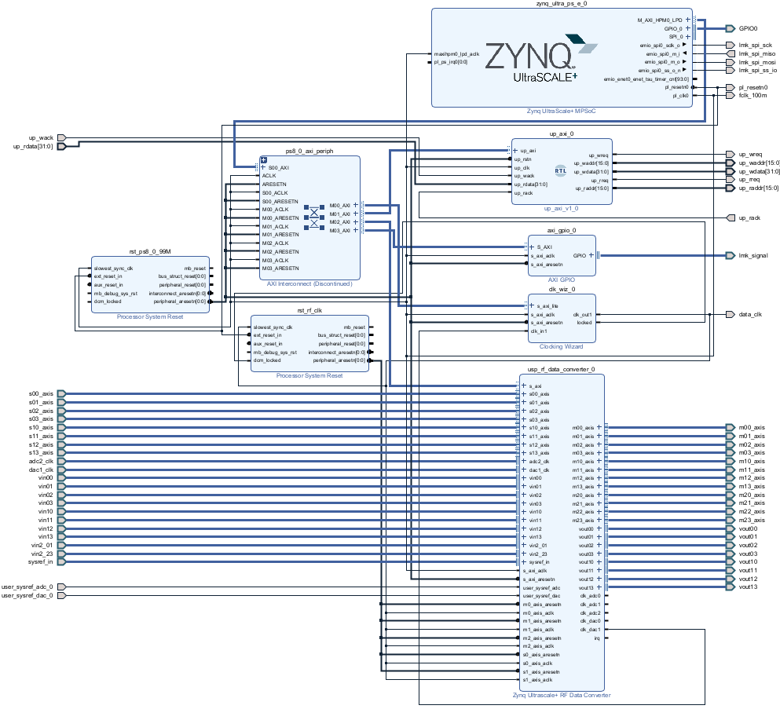
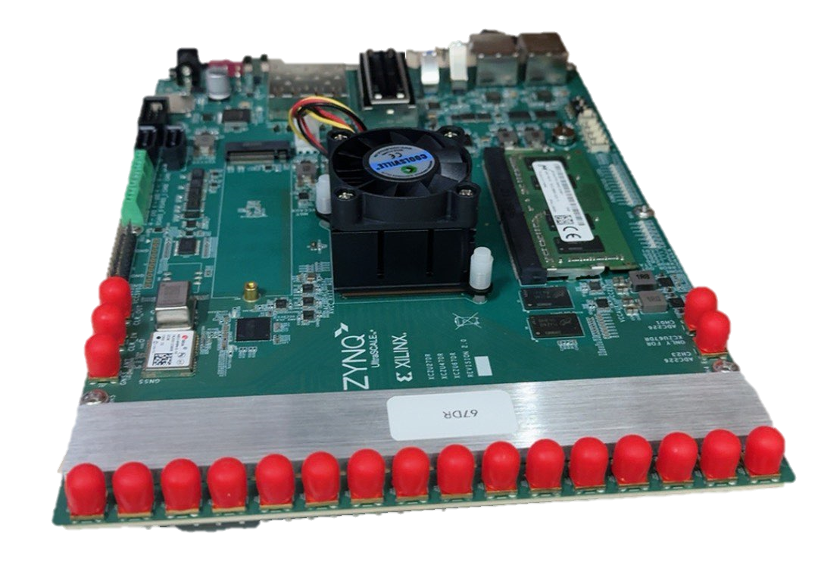
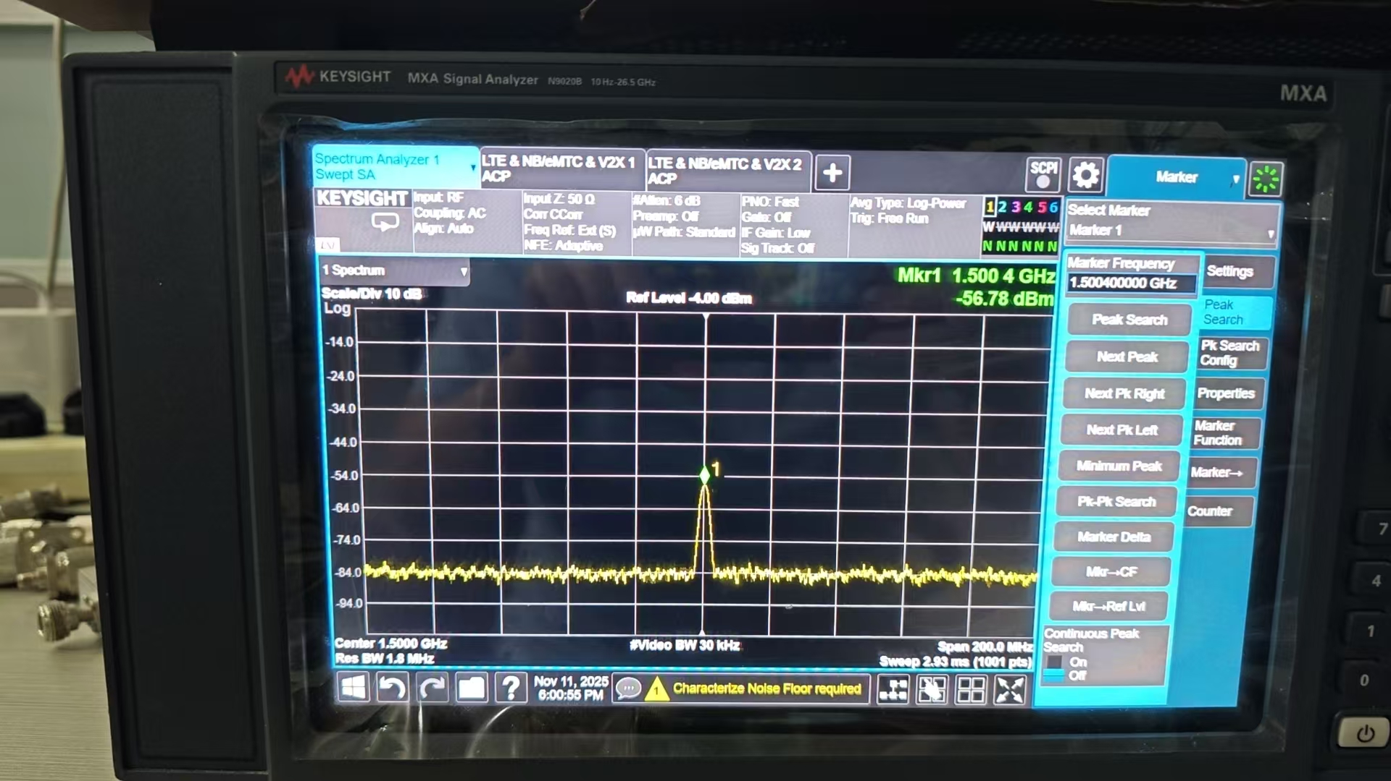
四、后续
​FH-FMCW雷达设计与RFSoC雷达部署
设备参数
RFSoC | XCZU67DR
发射通道 | 8
接收通道 | 10
ADC采样率 | 2.95Gsps/5.9Gsps
DAC采样率 | 10Gsps
最高频率 | 7.125GHz
Logical Cells | 489K
DSP Slice | 1872
RAM Blocks | 67.8Mb
DFE | 支持
封装 | Fsve-1156
上变频至X波段，等等……

